Slide 1
A viagem da Sementinha

Slide 2
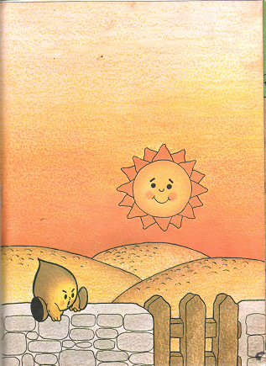
Era uma vez uma sementinha que se encontrava abandonada em cima de um muro.
Estava muito calor. Ela sentia-se triste…..
Quanto ela gostaria de estar num lugar mais fresco e agradável.
- “Até quando terei de aguentar aqui?” – disse baixinho a sementinha, já com a sua pele tostada, cor de chocolate.

Slide 3
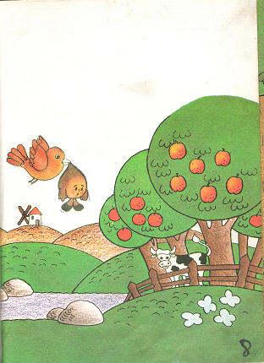
Um passarinho passou. Viu-a tão linda, brilhante como se fosse um raiozinho de sol, e resolveu levá-la.
Com todo o carinho, segurou-a no bico e voou…
Voou…
Voou…
A sementinha estava maravilhada.

Slide 4
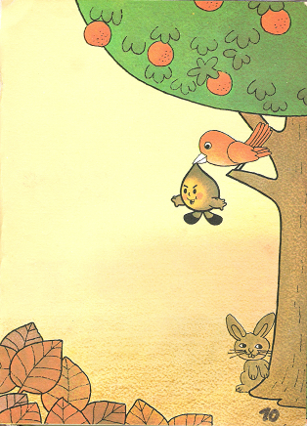
E a sementinha resolveu falar, com a sua voz fraquinha, para o passarinho que a transportava no bico:
- “Obrigada, amigo passarinho, pelas coisas lindas que me tens mostrado! Eu não sabia que o Mundo é tão belo.”
O passarinho, admirado …

Slide 5
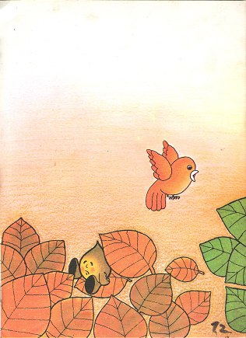
Ao soltar-se do bico da pequena ave, a semente caiu no espaço, de muito alto até ao solo.
O passarinho aflito, muito aflito, voou para junto dela e disse com voz meiga:
-“Perdoa, sementinha! Foi sem querer que te deixei cair! Mas, não te vejo, onde estás?”

Slide 6
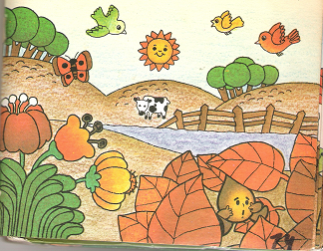
E o passarinho procurou, procurou, sem resultado. Triste, desistiu.
A sementinha, mais uma vez abandonada, …
Estava abrigada do calor do sol…

Slide 7
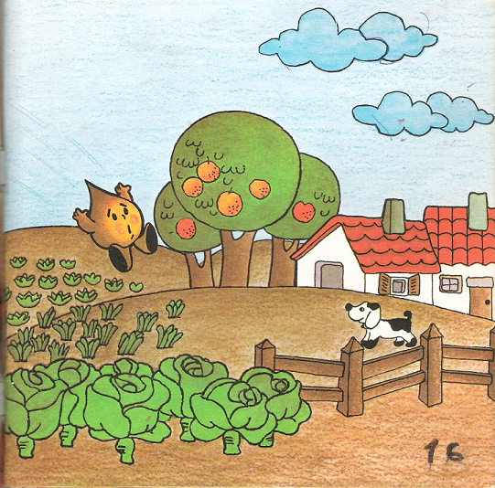
O tempo mudou.
E a sementinha foi levada pelo vento para longe. Galgou passeios, valados, muros, e caiu por fim sobre a terra do quintal de uma casa.
A sementinha olhou em seu redor….

Slide 8
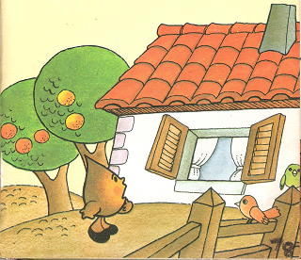
Cheia de curiosidade, a pequena semente começou a apreciar a casa …
Quem viveria ali? …
Quem lhe dera que ali houvesse meninos para virem brincar…

Slide 9
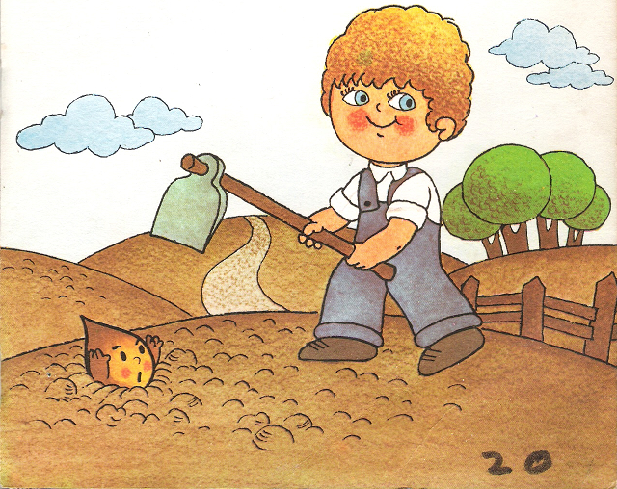
Os dias foram passando.
A sementinha sentia já a sua pele ressequida, com sede.
Numa manhã em que o céu estava mais cinzento, a pequenina semente estremeceu de alegria ao ver surgir junto dela o Tiago...
Tiago começou a revolver a terra. Em poucos momentos…

Slide 10
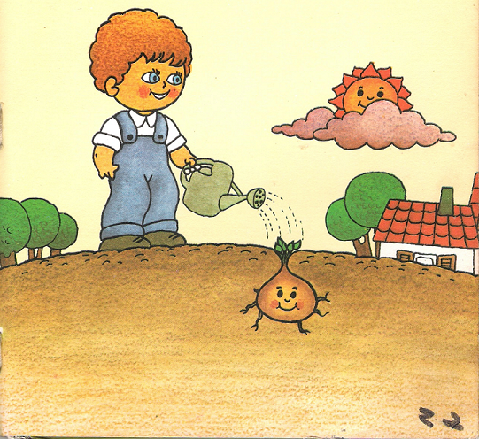
Em breve sentiu humidade à sua volta. Que seria? Escutou e percebeu que o menino, com um regador, estava a regar a terra.
A sementinha sentiu uma enorme alegria e bem – estar.
O pequenino embrião que fazia parte dela cresceu …

Slide 11
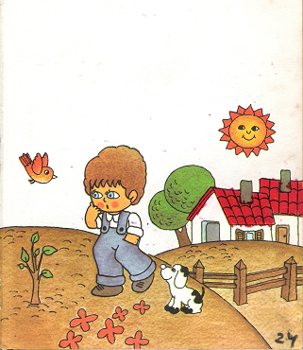
Alguns dias depois, era já um rebentinho tímido que desabrochava do solo.
Espreitou a luz do dia. Não era já uma sementinha abandonada, mas uma planta que crescia, crescia, dia após dia.
…era uma linda macieira que surgia no seu quintal.
Mas, quem a semeara ali?
Como veio ali parar?

Slide 13
Fim

Slide 14
Ficha Técnica:
História original de Maria Sadenberg
Trabalho realizado pela Turma Cef 42, a partir de uma adaptação de Álvaro Costa, nas disciplinas de Psicologia e ACRI, sob a orientação da professora Mª José Duarte Rodrigues
Vozes – Maria José Duarte Rodrigues
Enquadramento: Projectos “A Hora do Conto” e “O Cantinho das Histórias - para meninos que vêem com a alma e ouvem com o olhar”, da responsabilidade da Medicateca Escolar - Escola Secundária c/3º Ciclo de Matias Aires
Coordenação: professora Gina Rodrigues

